Slide 1
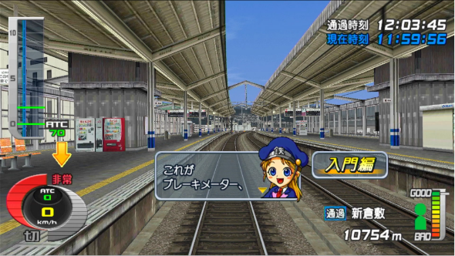
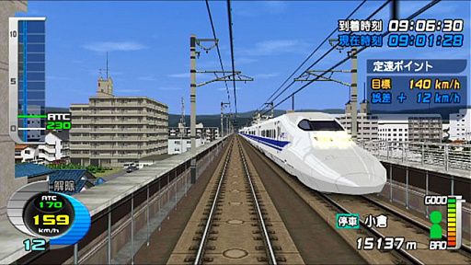
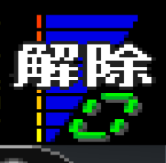
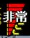
解 1
1

Slide 2



Metro
Drive
日
比
谷
編
Powerd by

Slide 3
日
比
谷
編

Slide 4
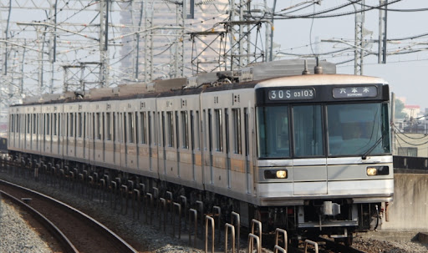

Push “S” key

Slide 5
Metro
Metro
Drive
Drive
Powerd by
Powerd by

Slide 6
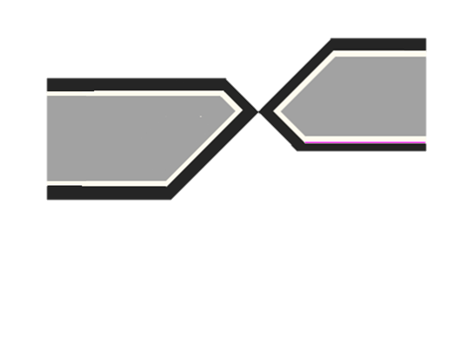

Slide 7


Metro
Metro
Drive
Drive
日
比
谷
編
Powered by
Powered by

Slide 8

Push “S” key
Push “S” key

Slide 9
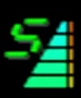

Slide 10


c
4
4
切 1

Slide 11
停車
通過
Arv.
Now.
Scr.
あと
0 1 2 3 4 5 6 7 8 9
m
0 1 2 3 4 5 6 7 8 9 :
0 1 2 3 4 5 6 7 8 9 :
0 1 2 3 4 5 6 7 8 9 :

Slide 12
北千住
南千住
三ノ輪
入谷
上野
仲御徒町
秋葉原
小伝馬町
人形町
茅場町

Slide 13
E 8 7 6 5 4 3 2 1 0
E
E
:
E
E

Slide 14
解除 切
非常
Now.
定通
0
:

Slide 15
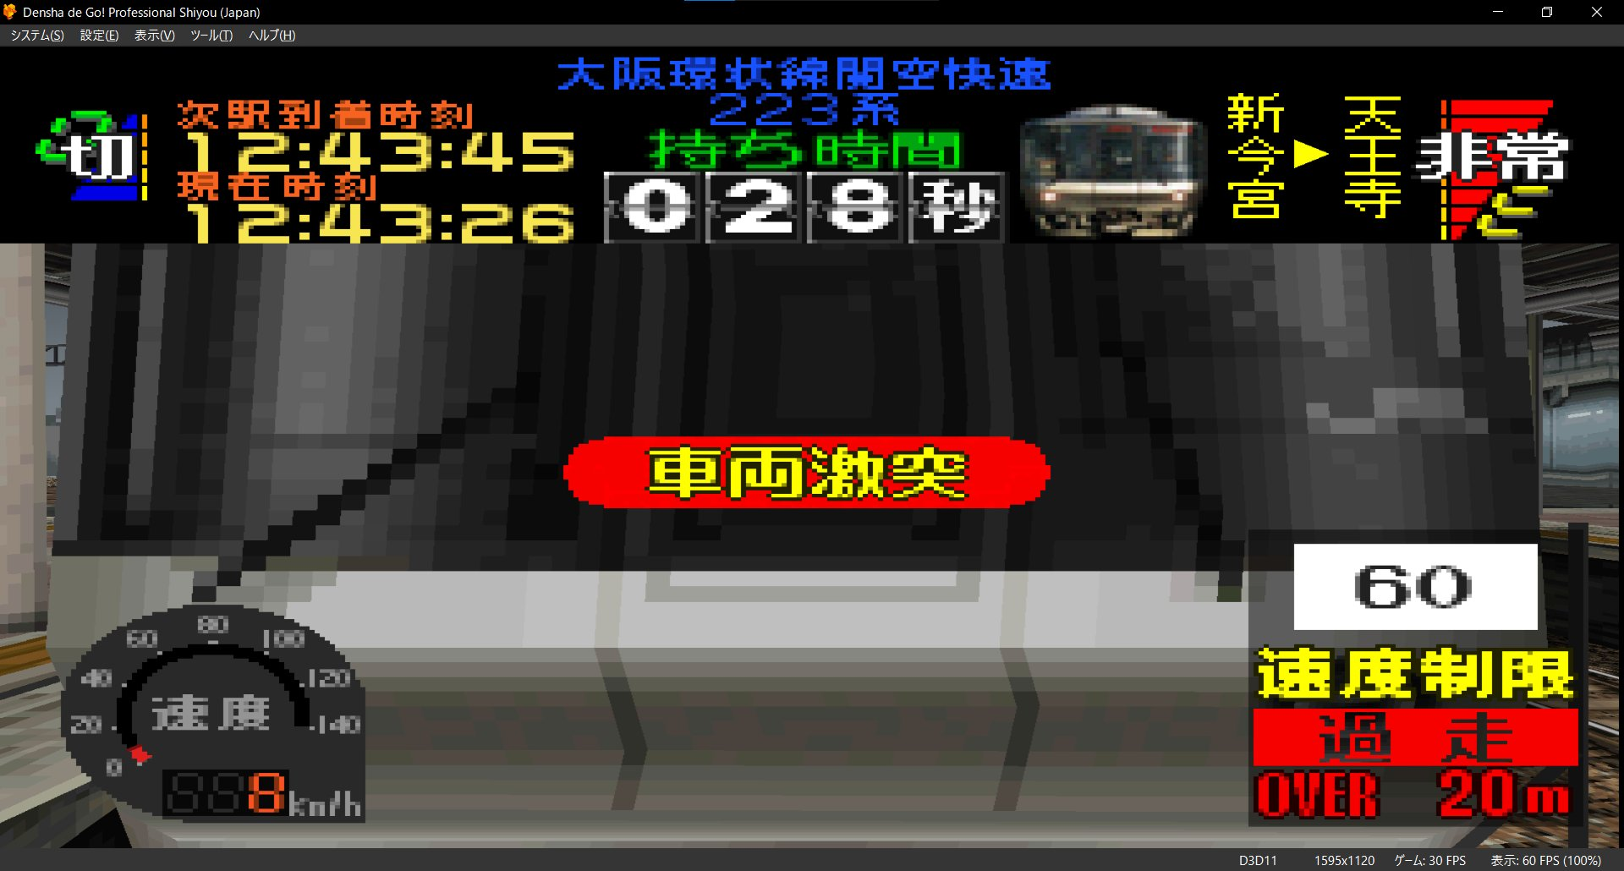
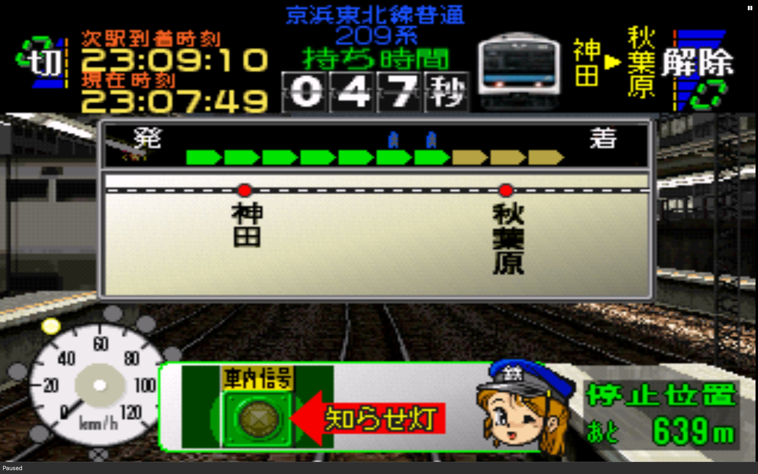
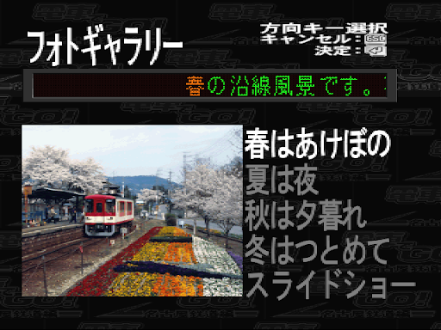
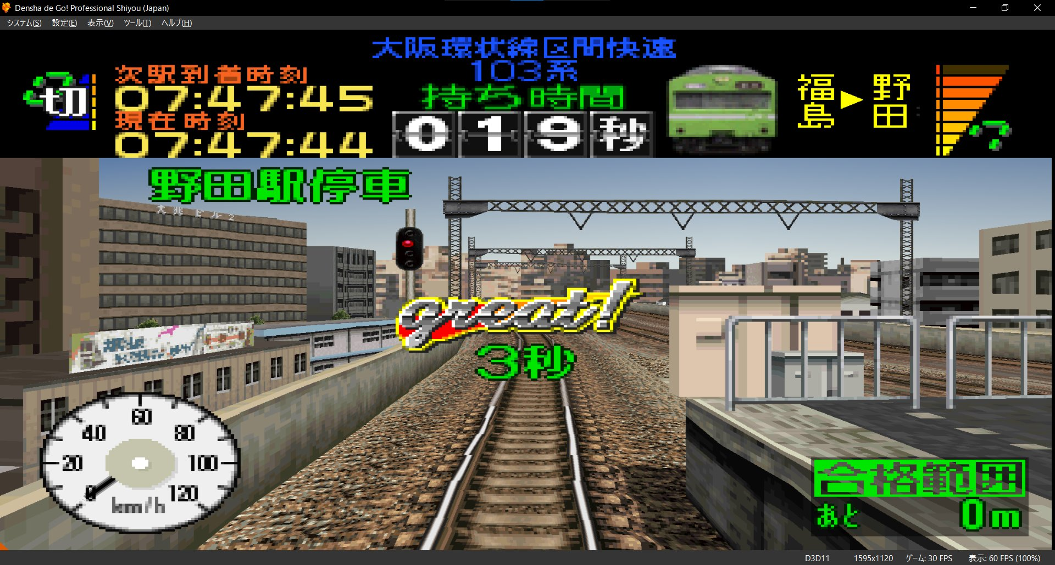
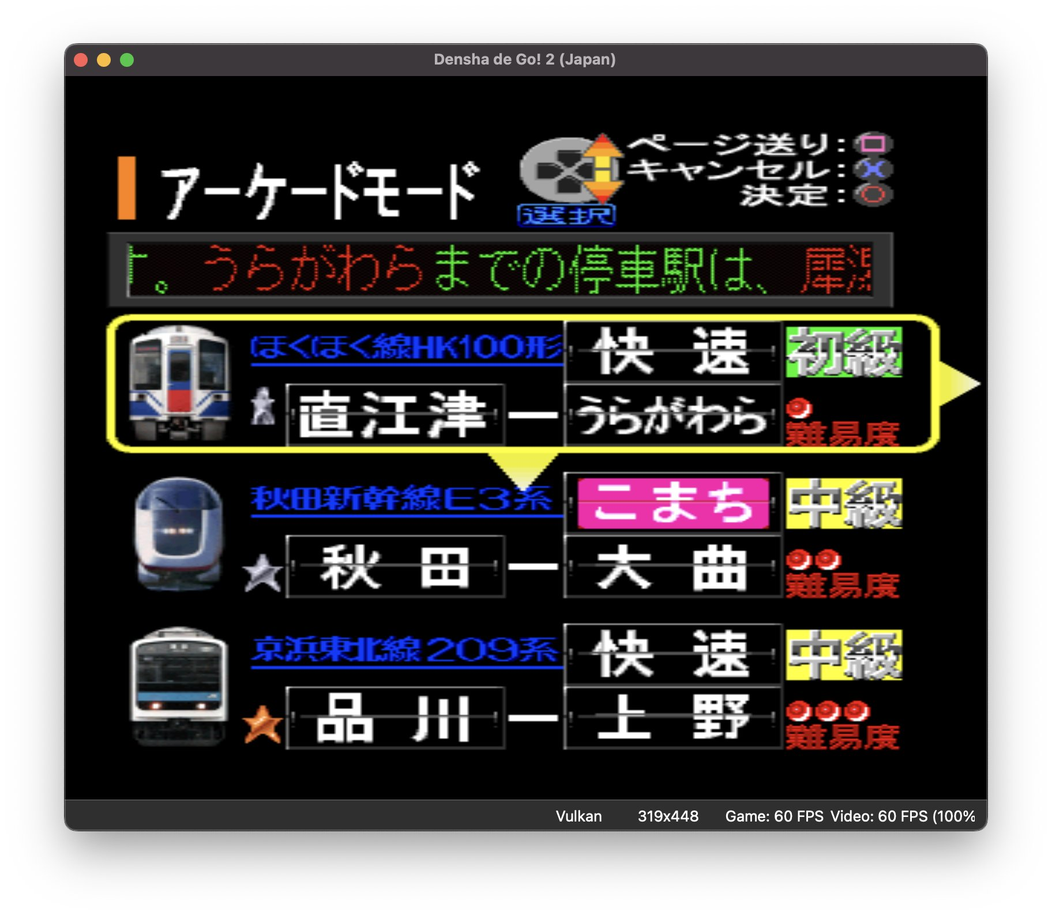
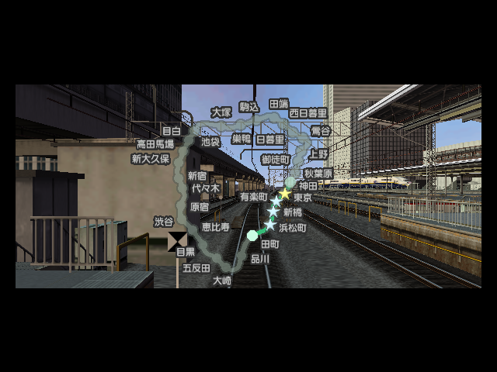
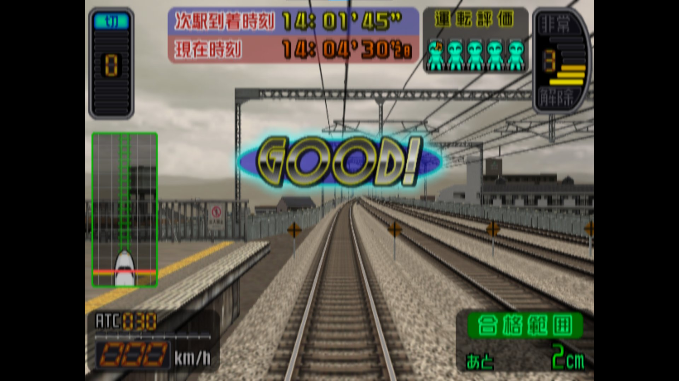
次駅
m

Slide 16
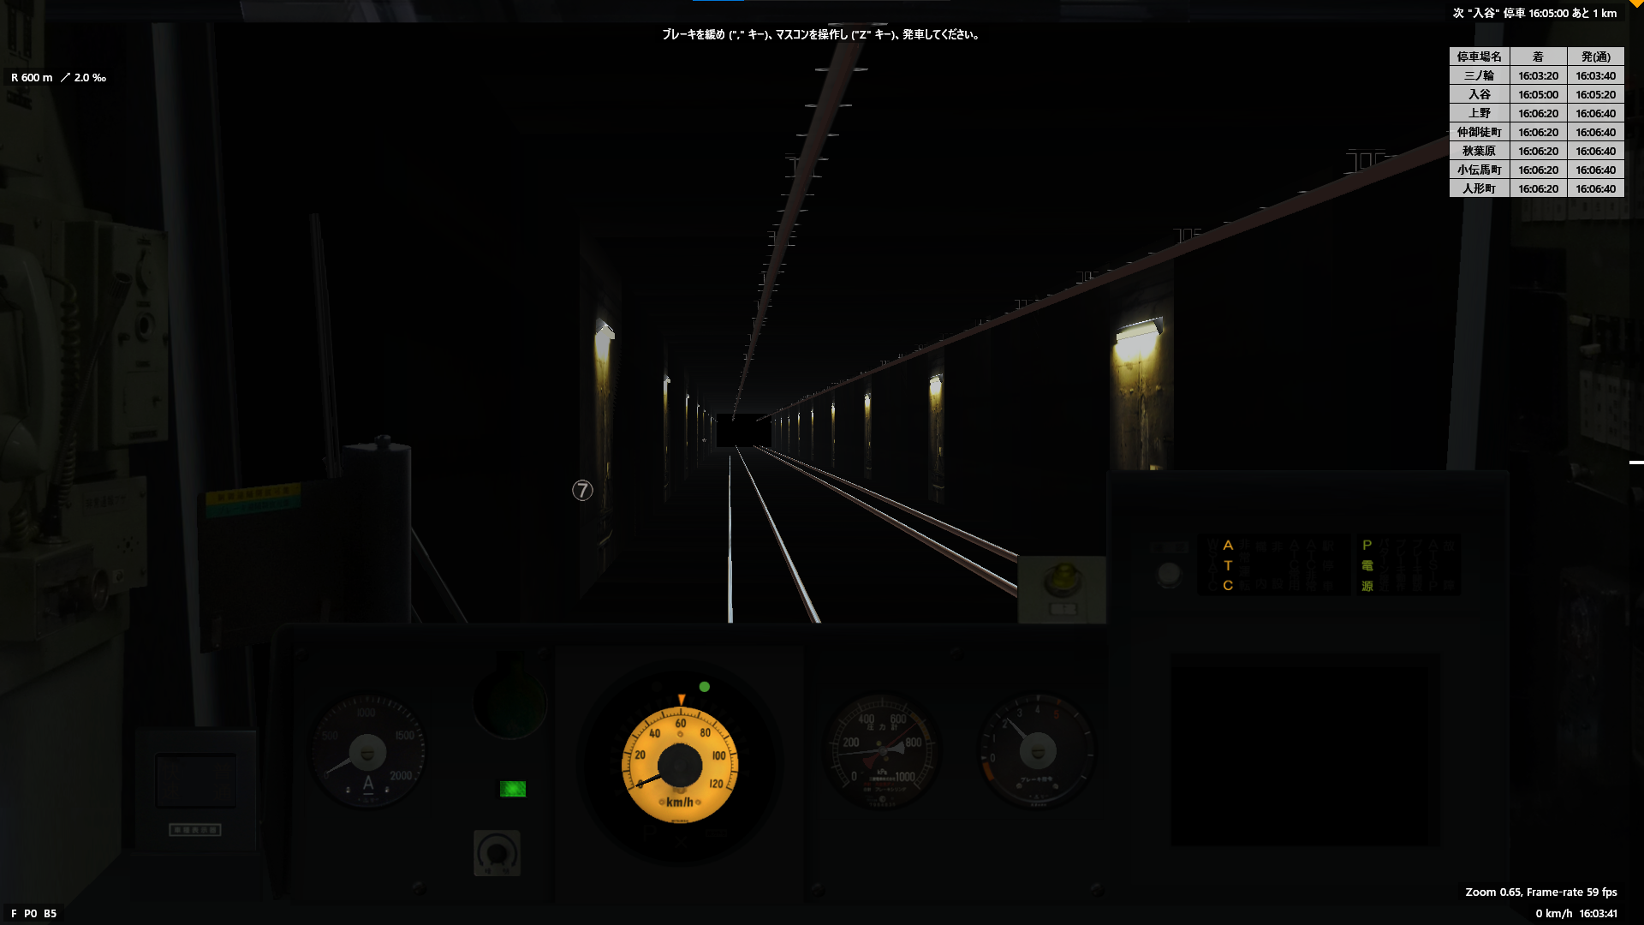
4
4
4

Slide 17
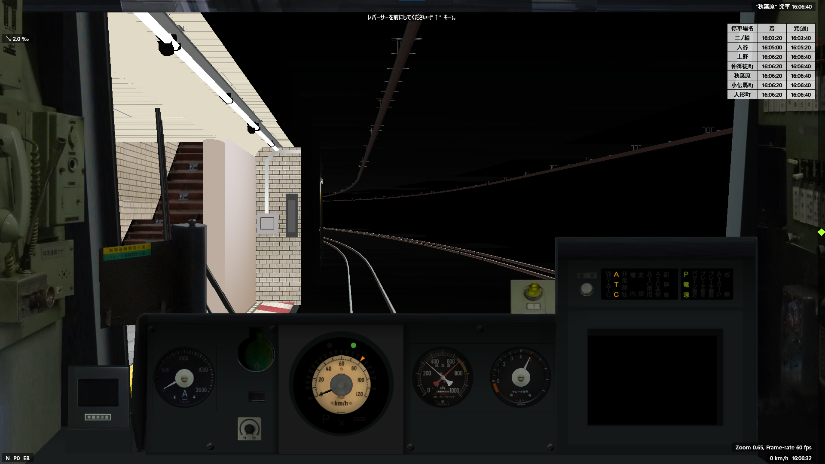
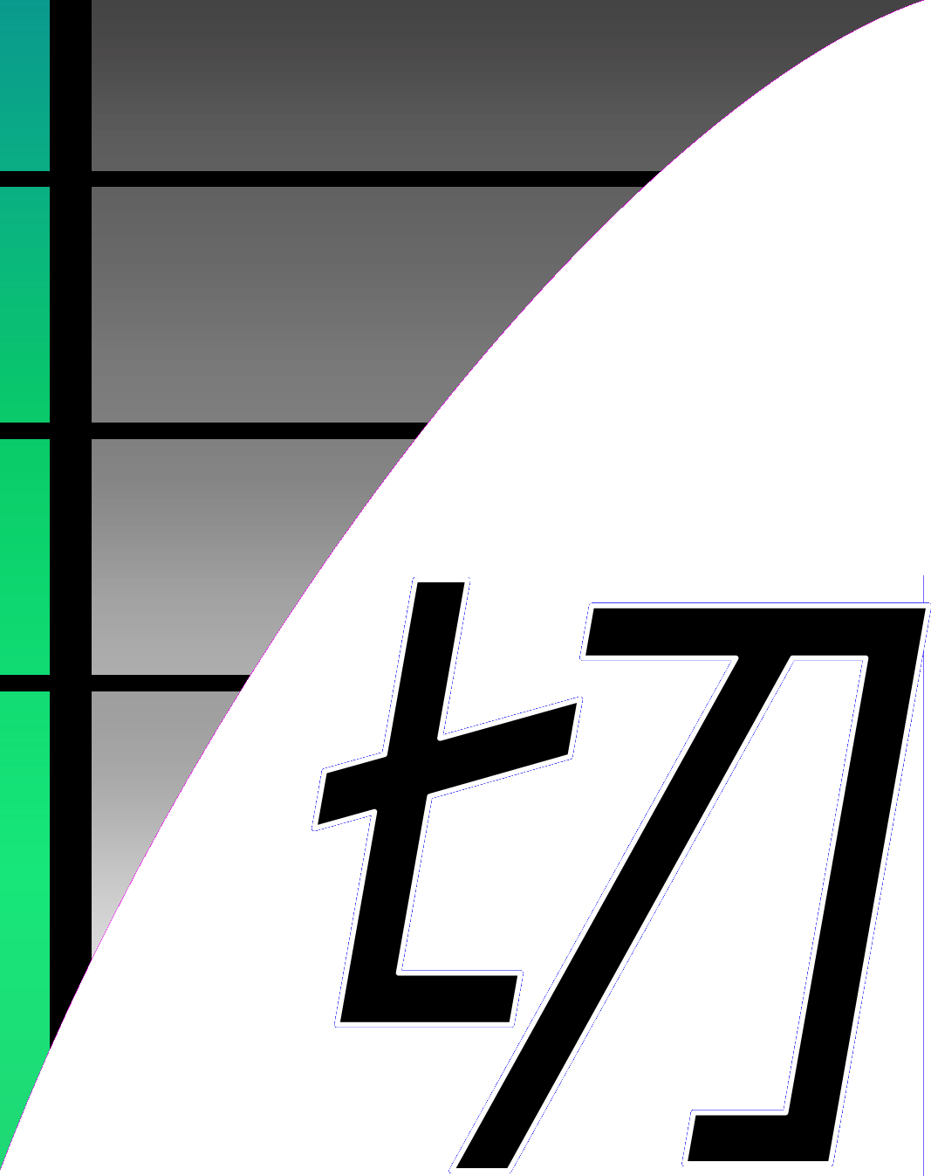


Slide 18
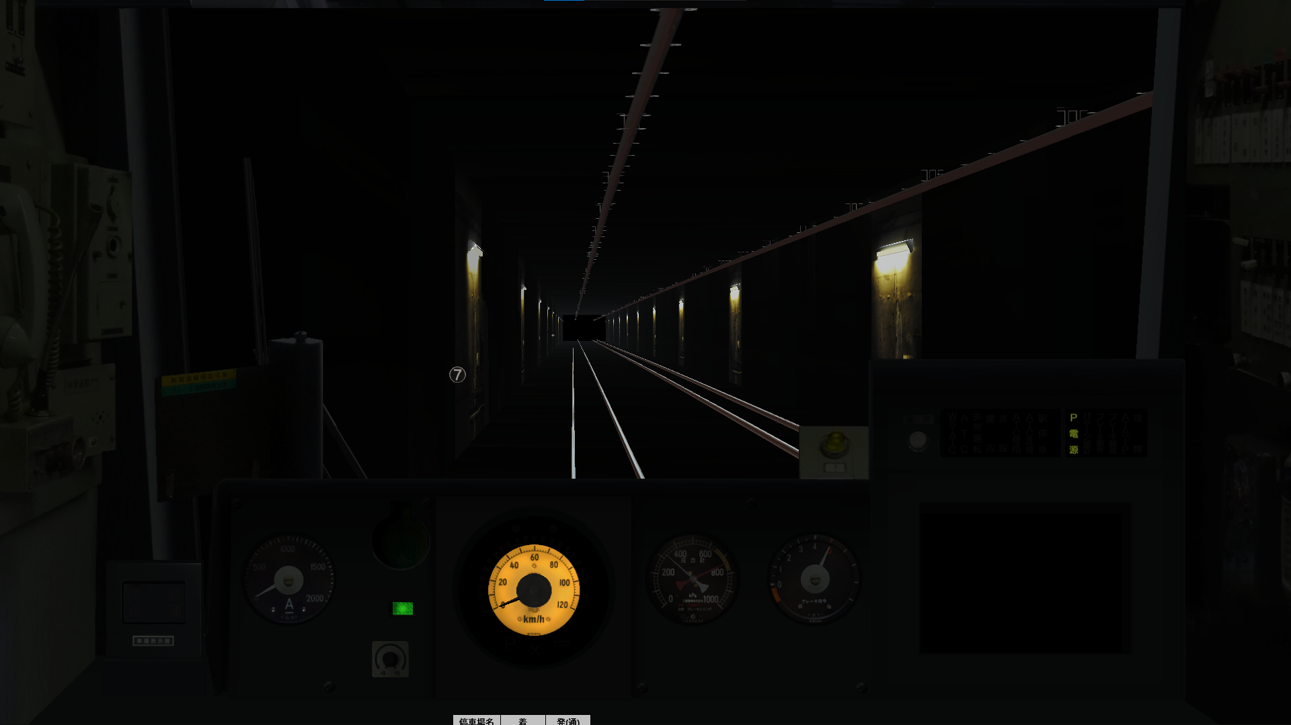
Scr.123/30
入谷通過
Arv. 16:08:15
あと
1234m
Now. 23:47:59

Slide 19
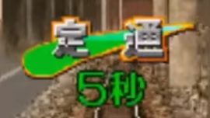
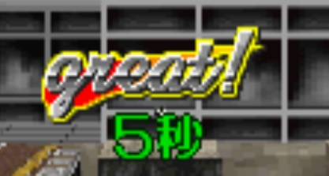
Good!
Great!

Slide 20
Good!
Great!

Slide 21
8
Life.

Slide 22
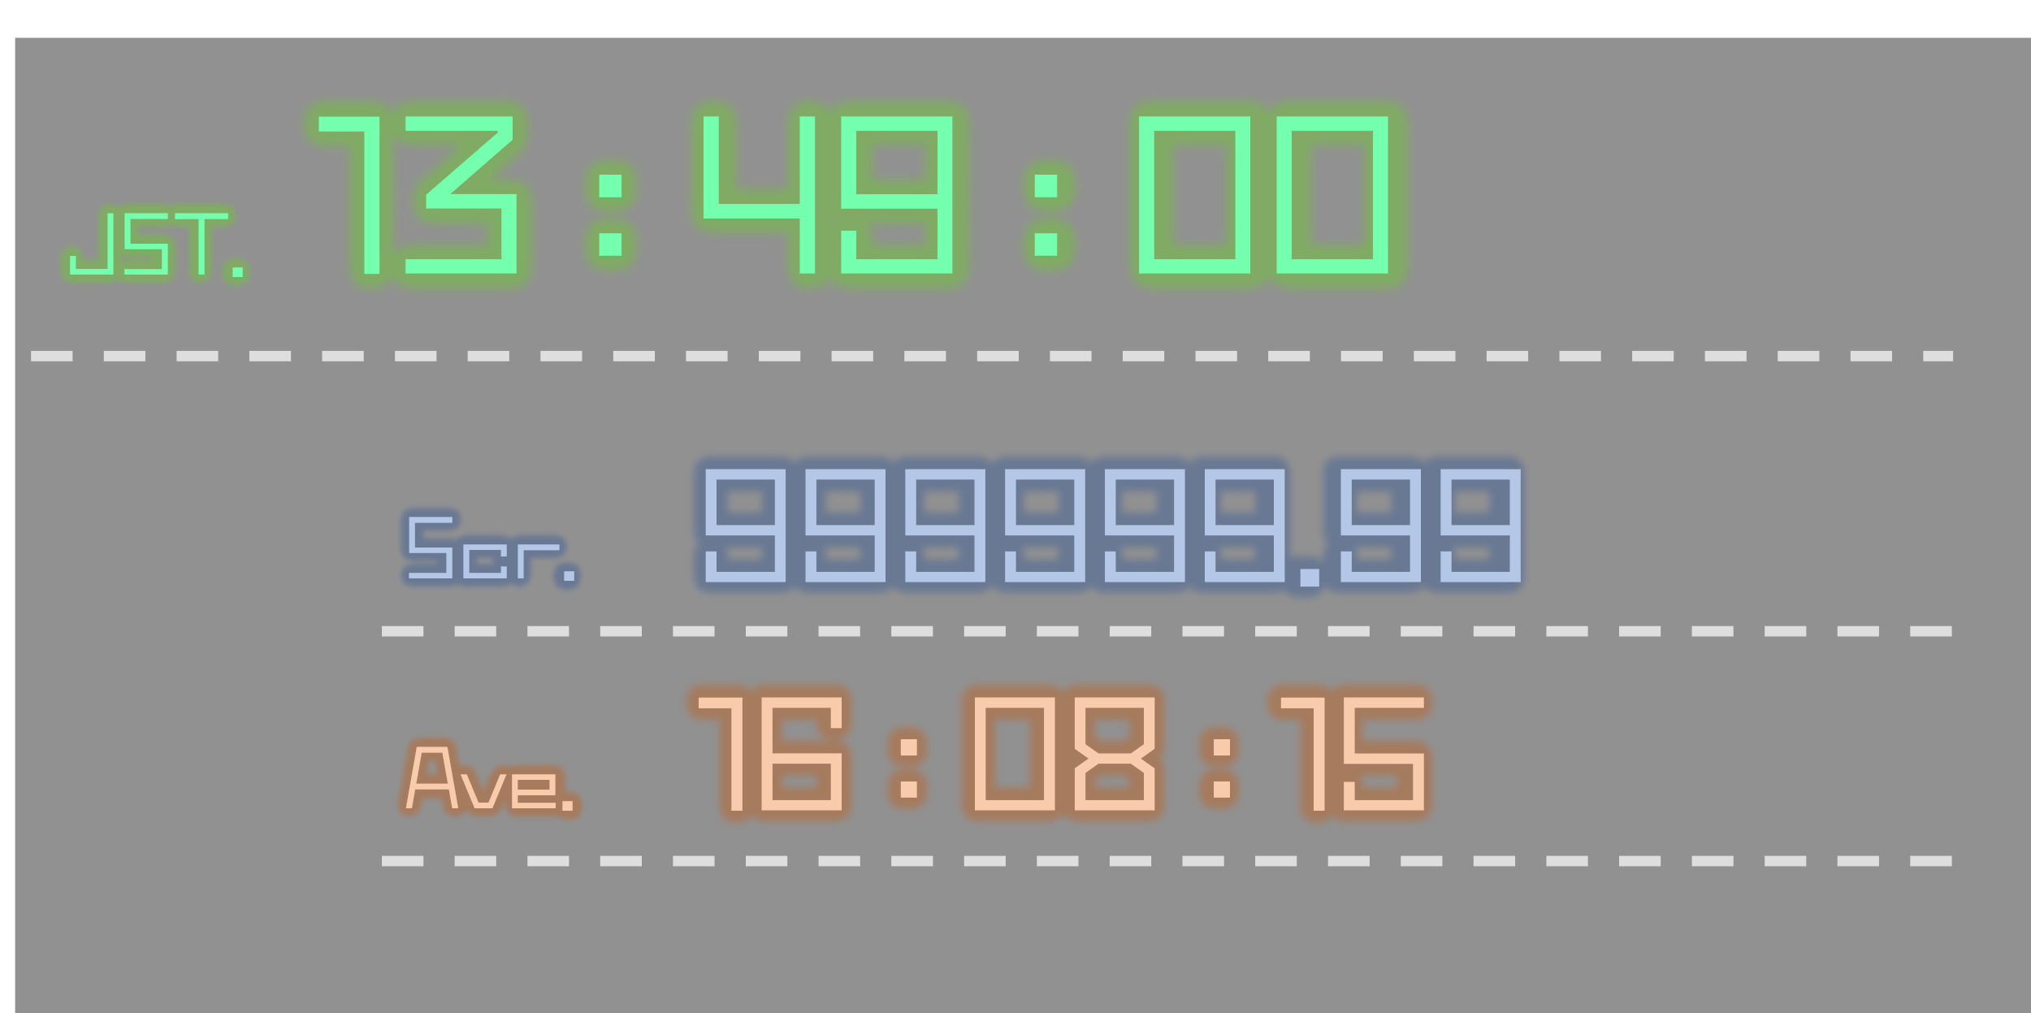
Arv. 16:08:15
Score.123
Now. 23:47:59
入谷 停車
あと
1234m

Slide 23
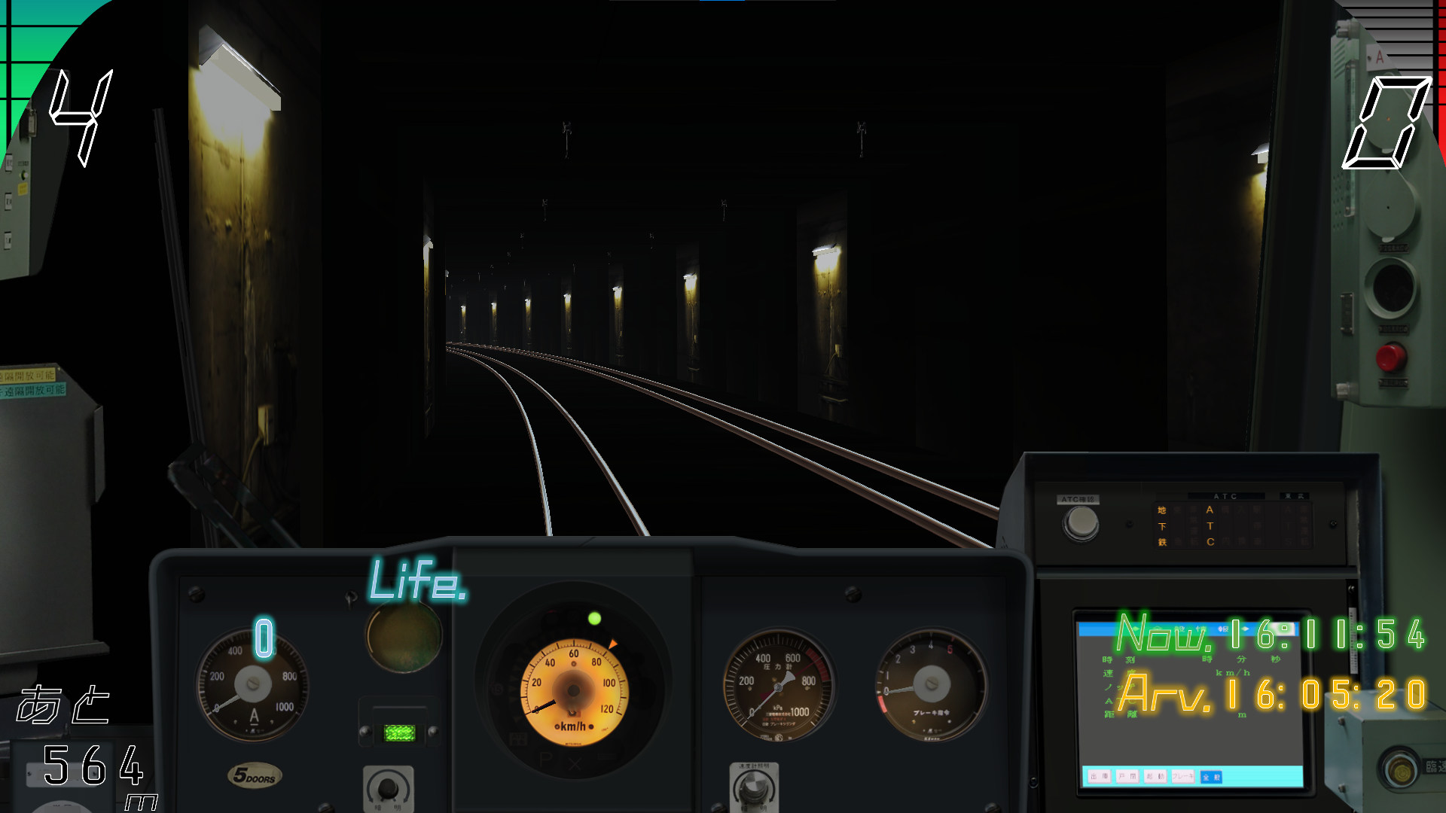

Slide 24
Pause Menu
補助表示on/off
運転を終了する
歓呼音on/off
Enter:決定 P:再開
ノッチ段数などのUIのon/offを切り替えます。
運転を終了します。途中経過はセーブされません。
運転士の音声をon/offにします。

Slide 25
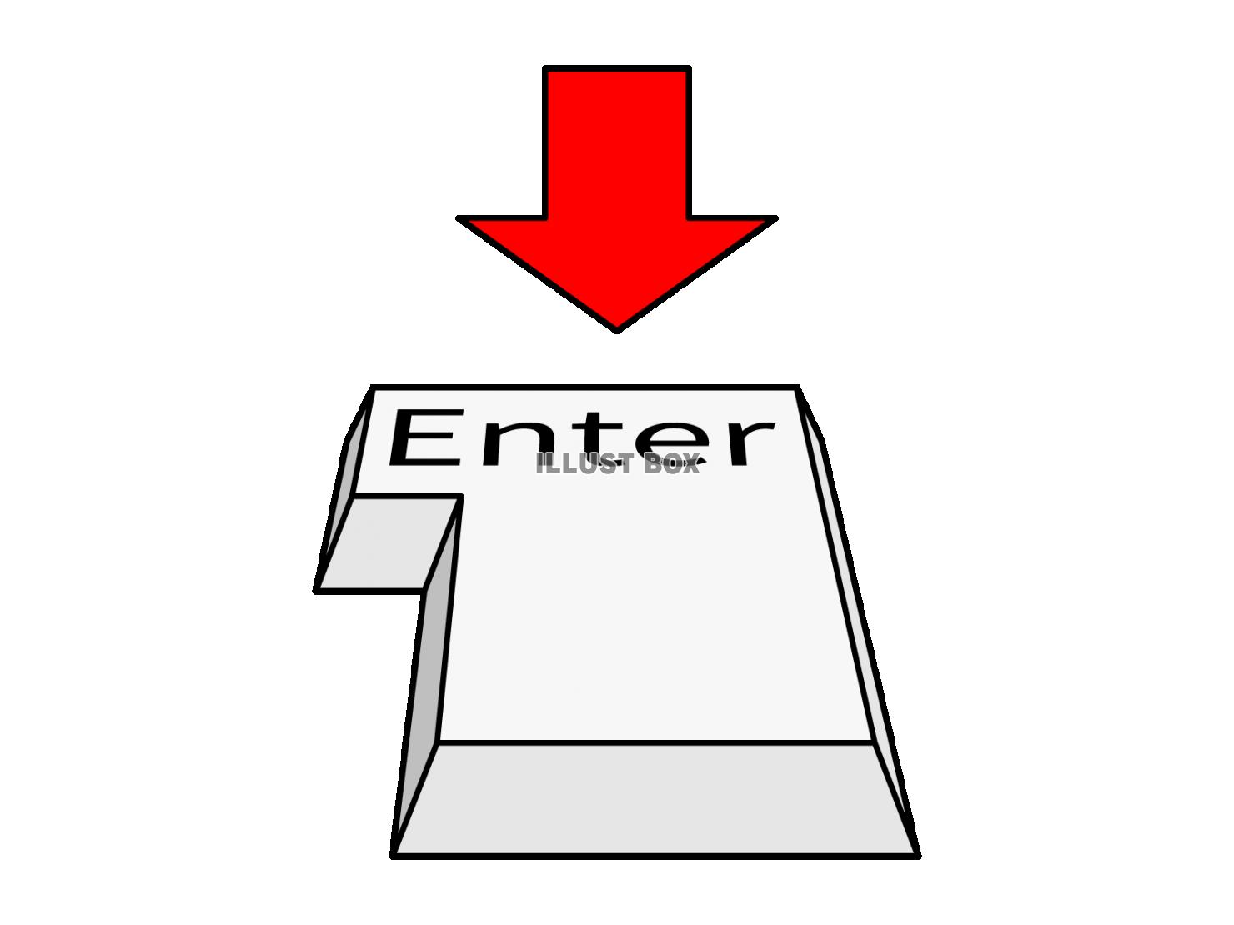
次の駅は通過駅です。
通過駅もダイヤを守って下さい。
Metro Drive 日比谷編へようこそ！
ブレーキを解除してください。
次の駅は停車駅です。
ブレーキを調整して停車しましょう。
マスコンを解除して下さい。
マスコンを投入して下さい。

Slide 26
ホームに近づきました。
列車接近を知らせるため、
警笛を鳴らしましょう。
次は停車駅です！
ブレーキをかけて停車してください。
警笛はEnterキー
駅を通過してしまいました。
ブレーキを投入して下さい。
これがマスコン
これがブレーキ
速度計です
知らせ灯です

Slide 27
Game HappySet2024
で掲載しておりますので、
是非お買い求め下さい！
Metro Driveをプレイして頂き
ありがとうございました！
製品版ではさらに多くのダイヤを
プレイ可能です！
本編では減点対象となります。
それでは、入門編を終了します。
指示速度（橙の三角の位置）
を守って運転しましょう。

Slide 28
Game HappySet2024
で掲載しておりますので、
是非お買い求め下さい！
Metro Driveをプレイして頂き
ありがとうございました！
製品版ではさらに多くのダイヤを
プレイ可能です！
本編では減点対象となります。
加速に使用
減速に使用
茅場町までの運転を満喫してください。
速度計です
知らせ灯です

Slide 29

こちら運輸司令です。
1分半の遅れが生じています。
秋葉原駅までに回復して下さい。
茅場町駅までの運転を満喫してください。
サービス、サービス

Slide 30
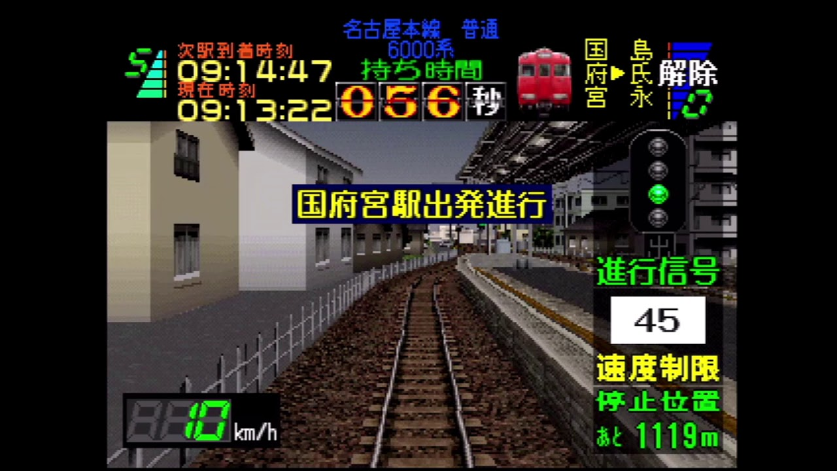
通過
過 走
停車
駅構内再加速
発車
停車駅通過
北千住
秋葉原
急制動
南千住
小伝馬町
非常制動停車
三ノ輪
人形町
入 谷
信号無視
茅場町
上 野
仲御徒町
北千住 発車

Slide 31
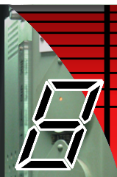
Over
過走!!
過走
AUTO
Arv. 16:08:15

